Slide 1
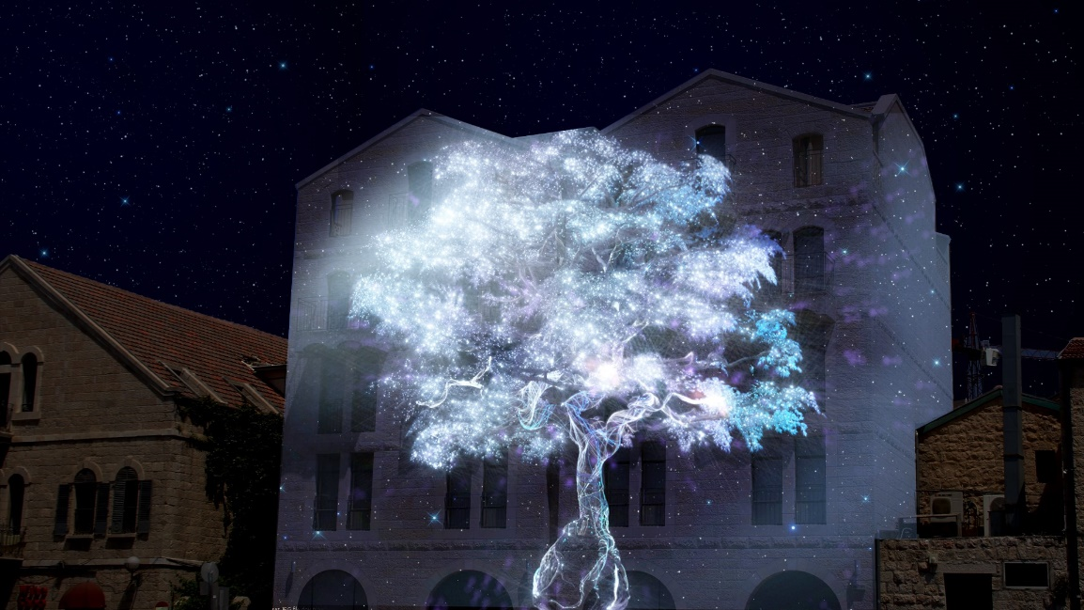
מוזאון ידידי ישראל
תוכן צה"ל

Slide 2
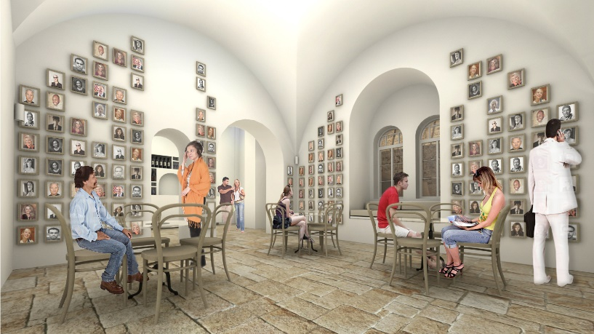
הקדמה
מסרים להוסיף
צה"ל רואה בחינוך לציונות כחלק מחיזוק ערך אהבת המולדת ונאמנות למדינה כפי שמופיע ברוח צה"ל
הרעיון של המוזיאון הוא לחשוף את החיילים לביטויי ידידות כנים של שותפים רבים לאורך ההיסטוריה שתמכו ברעיון הציוני ופעלו למימושו ולאפשר לחיילים לחוש כי העם היהודי אינו לבדו. אין בכך כדי לסתור את גילויי האנטישמיות והרדיפה שהעם היהודי חווה לאורך ההיסטוריה שלו.
המוזיאון מתמקד בגילויי תמיכה בעם היהודי וברעיון הציוני ומדגיש אירועים ודמויות משמעותיות ולא בא לתאר את התפתחות הציונות על .
השירות הצבאי המשמעותי הוא ביטוי של אחריות לאומית-ציונית.

Slide 3
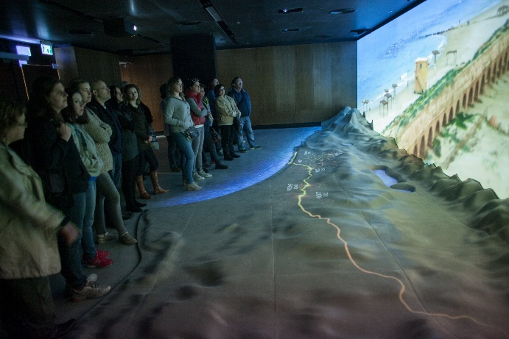
מצג ארץ ישראל
מסרים להוסיף – ע" י סרטון האלופים
המיצג מתמקד בהתפתחות העם היהודי מתוך הכרה שלאורך ההסטוריה הוא חי לצד עמים אחרים והיה כמהה לחיי שלום ואחווה. כך מימי המקרא וכך כפי שבא לידי ביטוי במגילת העצמאות
- "אנו קוראים לאומות המאוחדות לתת יד לעם היהודי בבנין מדינתו ולקבל את מדינת ישראל לתוך משפחת העמים...
... אנו מושיטים יד שלום ושכנות טובה לכל המדינות השכנות ועמיהן, וקוראים להם לשיתוף פעולה ועזרה הדדית עם העם העברי העצמאי בארצו".

Slide 4
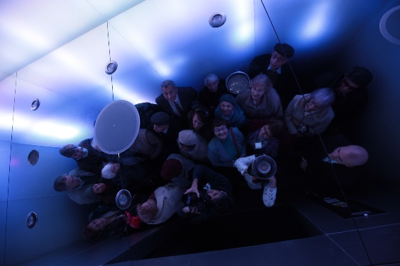
מעלית
מסרים להוסיף
דברי אלופים

Slide 5
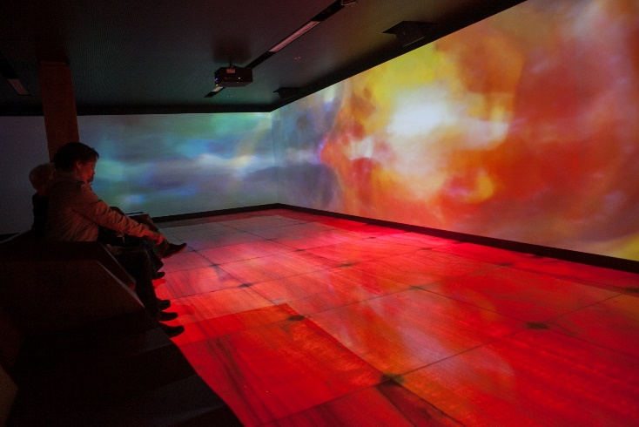
אברהם משה יחזקאל
מסרים להוסיף
"בארץ-ישראל קם העם היהודי, בה עוצבה דמותו הרוחנית, הדתית והמדינית, בה חי חיי קוממיות ממלכתית, בה יצר נכסי תרבות לאומיים וכלל-אנושיים והוריש לעולם כולו את ספר הספרים הנצח"
במאה ה- 19 ואף קודם לכן, היו הוגים, אשר בקשו להקים תנועה, שבכוחה יהיה לשנות את מצוקת העם היהודי. הוגים אלה זכו לכינוי "מבשרי הציונות". למרות השוני ברקע ובהשקפות העולם של אישים אלה, איחד אותם הרעיון שהעם היהודי נמצא בשלב, שבו נמנע ממנו לחיות כרצונו, ולכן רק תקומה לאומית במולדתו ההיסטורית תפתור את בעיותיו של עם ישראל.
הציונות הביאה לידי תקומה לאומית ומתבססת גם על אותה הבטחה אלוהית וגם עלהקשר ההיסטורי של תקומת העם בארץ ישראל/ציון.

Slide 6
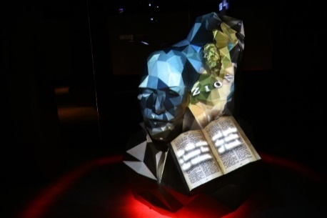
חולמים (בוש דונתט טן בום בלאקסטון)
מסרים להוסיף
נוני דרויש נולדה ב-22 באפריל 1949 היא פעילה מצרית-אמריקאית למען זכויות האדם וראש הארגון "מוסלמים לשעבר מאוחדים". דרוויש מתמחה בזכויות אדם בנושא נשים ומיעוטים במזרח התיכון, ופעילה אנטי-אסלאם פוליטי קיצוני, שלטענתה נדרש לרפורמה מבפנים. דרוויש פועלת גם כפעילה פרו-ישראלית והקימה את הארגון ערבים למען ישראל, המורכב מערבים אתניים ומוסלמים המכבדים ותומכים במדינת ישראל, בעד שלום וגיוון במזרח התיכון, דוחים פיגועי התאבדות כתוצר הג'יהאד, ובעד קידום ביקורת עצמית בונה ורפורמה בעולם הערבי-מוסלמי
תאופיק חמיד הוא מוסלמי ציוני, סופר מצרי. במאמרו "מדוע אני אוהב את ישראל?" הוא כותב כי לפי הקוראן האל העניק לבני ישראל את ארץ ישראל כארצם המובטחת (קוראן 17:1044). בנוסף הוא הדגיש כי לאף מוסלמי אין הזכות לתבוע גירוש היהודים מארץ ישראל מאחר, שארץ ישראל היא הבטחה שניתנה ליהודים בידי אללה עצמו.

Slide 7
מדרגות
מסרים להוסיף
דברי אלופים

Slide 8
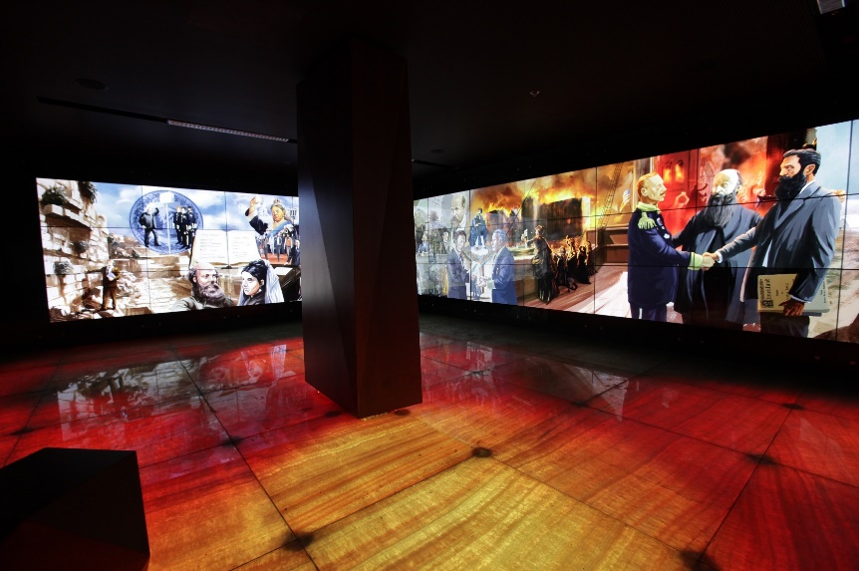
הוגים (מסכי מגע)
מסרים להוסיף
לצד הדמויות המשקפות את רצונן לסייע ולתמוך ביהודים היו אלו הוגים יהודים אשר קראו למציאת פיתרון לאומי לעם היהודי ועוררו בקרב הידידים את הצורך במימוש הרעיון.
משה הס (1812 – 1875), הרב יהודה אלקלעי (1795 – 1878), הרב צבי הירש קאלישר (1795-1874), תנועת חיבת ציון וחובבי ציון, משה ליליינבלום (1843 – 1910), יהודה לייב פינסקר (1821 – 1891) .

Slide 9
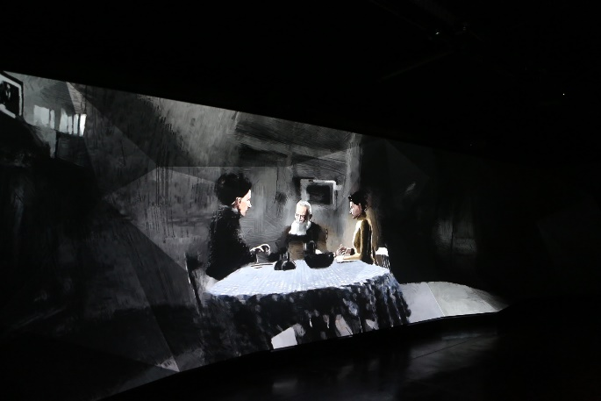
אורות בחשיכה
מסרים להוסיף
השואה שנתחוללה על עם ישראל בזמן האחרון, בה הוכרעו לטבח מיליונים יהודים באירופה, הוכיחה מחדש בעליל את ההכרח בפתרון בעית העם היהודי מחוסר המולדת והעצמאות על-ידי חידוש המדינה היהודית בארץ-ישראל, אשר תפתח לרווחה את שערי המולדת לכל יהודי ותעניק לעם היהודי מעמד של אומה שוות-זכויות בתוך משפחת העמים.
ד"ר מוחמד הלמי פעל יחד עם פרידה שטורמן הגרמנייה להצלת ארבעה בני משפחה אחת בתקופת השואה והוכר כחסיד אומות עולם
שארית הפליטה שניצלה מהטבח הנאצי האיום באירופה ויהודי ארצות אחרות לא חדלו להעפיל לארץ-ישראל, על אף כל קושי, מניעה וסכנה, ולא פסקו לתבוע את זכותם לחיי כבוד, חירות ועמל-ישרים במולדת עמם.

Slide 10
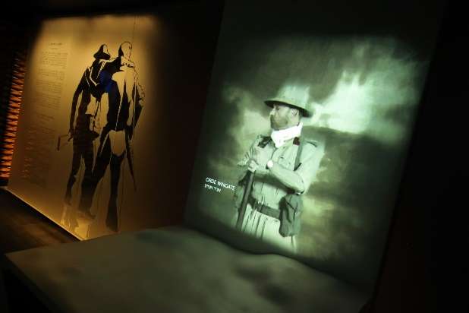
לוחמים
מסרים להוסיף
מתוך קשר היסטורי ומסורתי זה חתרו היהודים בכל דור לשוב ולהאחז במולדתם העתיקה; ובדורות האחרונים שבו לארצם בהמונים, וחלוצים, מעפילים ומגינים הפריחו נשמות, החיו שפתם העברית, בנו כפרים וערים, והקימו ישוב גדל והולך השליט על משקו ותרבותו, שוחר שלום ומגן על עצמו, מביא ברכת הקידמה לכל תושבי הארץ ונושא נפשו לעצמאות ממלכתית.

Slide 11
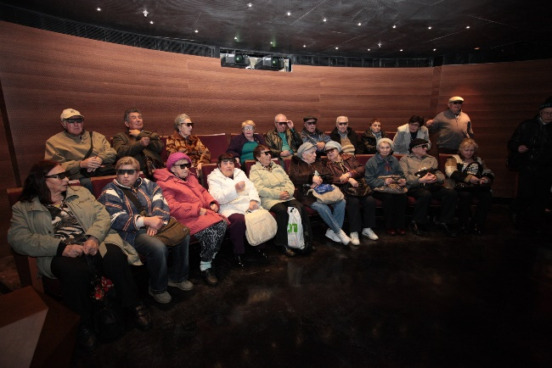
מיצג סוף
מסרים להוסיף
מדינת ישראל תהא פתוחה לעליה יהודית ולקיבוץ גלויות; תשקוד על פיתוח הארץ לטובת כל תושביה; תהא מושתתה על יסודות החירות, הצדק והשלום לאור חזונם של נביאי ישראל; תקיים שויון זכויות חברתי ומדיני גמור לכל אזרחיה בלי הבדל דת, גזע ומין; תבטיח חופש דת, מצפון, לשון, חינוך ותרבות; תשמור על המקומות הקדושים של כל הדתות; ותהיה נאמנה לעקרונותיה של מגילת האומות המאוחדות.
לדבר על דוד בן גוריון
דברי אלופים

Slide 12
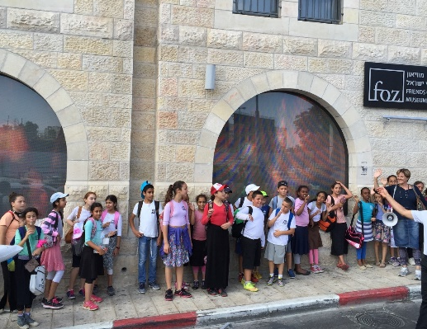
עיבוד בכיתה/ למפקד
מסרים להוסיף
משמעות "עם לבדד ישכון ..."
מה צריך לעשות כדי לשמר את הידידים ולהרחיב את המעגל שלהם, האם חשוב שיהיו לנו ידידים?
איך מגילת העצמאות מתכתבת עם אותם ידידים?
מה אני לוקח מהמוזיאון אליי לשירות הצבאי?
מסר של האלופים

